Slide 1


Проект USAID «Трансформація фінансового сектору»
Перспективи лізингу в Україні
Міжнародна конференція з лізингу
Анна Краковська
Міжнародний експерт Проекту USAID «Трансформація фінансового сектору в Україні»
Львів 12-13.04.2018 р.

Slide 2
Україна: стислий огляд
Показник | Місце країни в порівнянні з іншими країнами світу
2097 дол. у ВВП на душу населення | 145
32% ВВП – податки на інші доходи бюджету | 59
-3.2% ВВП – профіцит (+) або дефіцит (-) держбюджету | 120
89% ВВП – державний борг | 27
16,5% - базова кредитна ставка комерційних банків | 31
Джерело: https://www.cia.gov/library/publications/the-world-factbook/geos/up.html

Slide 3
Банківська та лізингова криза в Україні 2014 року
Україна набула незалежності після розпаду Радянського Союзу в серпні 1991 року.
Економічна криза в Україні розпочалася в 2011 році, а рецесія – з середини 2012 року. Найбільш гостру кризу Україна зазнала у 2014 році.
Із 180 банків, які працювали на початку 2014 року, 94 були визнані банкрутами або ліквідовані НБУ, а 5 здійснили ліквідацію або реорганізації добровільно
За період 2014-2017 рр. банкротами стали більше 50% банків
Лізингові портфелі скоротилися в 2,5 рази з 67,1 млрд. грн. (31 грудня 2013 р.) до 23,2 млрд. грн. (31 грудня 2016 р.) і лізингові компанії були змушені реструктурувати багато своїх угод

Slide 4
2016 – перший позитивний рік для економіки України
2016 рік – це перший позитивний рік після кризи; в IV кварталі 2016 року спостерігалося зростання ВВП на 1,9% порівняно з останнім кварталом і на 4,7% порівняно з аналогічним кварталом 2015 року.
Рекордний врожай та найбільший в історії експорт зернових в Україні.
Призупинення знецінення гривні
Повільне відновлення валютних резервів
Утримання інфляції в установлених межах
Оздоровлення банківського сектору
Бюджетний дефіцит 2014 року був у межах 10%, а зараз становить 3%.
ТРИ НАЙВАЖЛИВІШІ ЧИННИКИ,
що впливають на рішення компаній про збільшення інвестицій в Україну

Slide 5

Успіх
попереду
На думку Бальцеровича (автора Програми економічної трансформації Польщі у 90-х роках та радника Президента України Петра Порошенка і його представника в Кабінеті Міністрів у 2016-2017 рр.), українці не усвідомлюють, як багато вони досягли з 2014 року.

Slide 6
Світовий лізинг у цифрах
 | Чиста балансова вартість лізингу | Річне зростання
 | (у млрд. дол. США в 2016 р.) | (у %)
Світ | 1,010 | 9.4
США | 330 | 2.54
Китай | 206 | 61.9
Велико-британія | 82 | 8.98
Німеччина | 64 | 3.42
Японія | 43 | -1.33
Польща | 17 | 16.6
Україна | 0.9 | -22
 | Лізинг / ВВП – рівень охоплення, %
 | 2016 р. |  | 2015
Естонія | 4,97 | Естонія | 4,31
Швеція | 3,93 | Швеція | 3,03
Литва | 3,72 | Великобританія | 3,02
Данія | 3,40 | Латвія | 2,68
Великобританія | 3,11 | Литва | 2,64
Словенія | 3,09 | Данія | 2,50
Польща | 2,98 | Швейцарія | 2,40
Україна | 0,23 | Україна | ≈0,15
Країна з найбільшим ринком лізингу у світі – США, друге місце посідає Китай з величезними темпами зростання – 61,9% (Лізинг визнано урядом важливим економічним чинником і завдяки змінам у податковому законодавстві в серпні 2013 року негативне зростання в 2013 році змінилось на позитивне і в 2014 році сягло 31%. 70% ринку лізингу становить продаж та зворотна оренда).
Зараз Україна має мінімальну частку світового та європейського ринків.
Джерело: Світовий довідник з лізингу

Slide 7
Розмір ринку фінансового лізингу

Slide 8
Структура чистої балансової вартості лізингу в деяких країнах

Slide 9
Частотність пошуку лізингу в Google
Джерело: https://trends.google.com/trends

Slide 10
Асоціація «Українське об’єднання лізингодавців»
Добровільне об’єднання професійних лізингових компаній, створене у 2005 році, член «Leaseurope»
Об’єднує 16 членів, сукупна частка яких в усьому лізинговому портфелі України становить понад 70%
Важливі завдання для УОЛ
  Активна просвітницька роль у підвищенні обізнаності з лізингу (тренінги, конференції)
  Дуже важлива роль у відновленні довіри людей до лізингового ринку
  Вести бізнес з членом УОЛ = вести бізнес з солідною та чесною компанією
  Можливість стати лідером у зборі звітності та статистичних даних від усіх членів (за всіма типами лізингу) і джерелом інформації про ринок лізингу
  Веб-сайт УОЛ як джерело інформації про ринок лізингу в Україні

Slide 11


























Повні члени
Асоційовані члени
Члени асоціації зі спеціальним статусом – компанії з прокату автомобілів

Slide 12
Транспорт та сільське господарство в Україні – потенціал залишається великим
Транспорт – це не лише найбільший, але й найбільш розвинений елемент у сфері лізингу в Україні, який застосовує операційний лізинг та управління автопарком. Майже лише пасажирські автомобілі. Потенціал залишається великим; середній вік транспортних засобів в Україні становить 19,6 років (в ЄС – 8,6). 20% зареєстрованих автомобілів зроблено до 1985 р. Є місце для нових лізингових продуктів: напр., «Щасливі кілометри» (орендний платіж залежить від відстані, яку автомобіль проїхав).
Сільське господарство – це другий за популярністю сектор. У 2017 році найбільшу частку його становили трактори (50%), зернозбиральні комбайни (25%) та культиватори (25%).
Можна було б розвинути лізинг бурякозбиральних та картоплезбиральних комбайнів, а також обладнання для виробництва кукурудзи та сої. Є місце і для таких об’єктів лізингу як обладнання для зрошування, годування тварин, елеваторів, а також доїльне обладнання та холодильні камери для молочних ферм.
Джерело: http://www.chamber.ua/Content/Documents/1757962064ACC_CountryProfile2018_ENG.pdf

Slide 13
ПЕРШОЧЕРГОВІ ЗАХОДИ, ПОТРІБНІ В УКРАЇНІ В 2018 РОЦІ ДЛЯ ПОКРАЩЕННЯ ДІЛОВОГО КЛІМАТУ В ПЕВНИХ ГАЛУЗЯХ
Джерело : http://www.chamber.ua/Content/Documents/1757962064ACC_CountryProfile2018_ENG.pdf

Slide 14
Перспективи для лізингу в нових секторах
Вантажні автомобілі та трейлери; парк вантажного транспорту слід оновити (транспортним компаніям необхідно буде перейти на двигуни стандарту «євро 6»)
Автобуси для міського та міжміського сполучення, а також транспорт для туристів
Харчове та пакувальне обладнання (переробка овочів та м’яса, кондитерське виробництво)
Залізниця (напр., вагони для транспортування зерна вже фінансуються компанією «OTP Лізинг»)
IT та офісне обладнання (оргтехніка) (комп’ютери, принтери, копіювальні апарати та сканери), які можна швидко змінити на нові моделі, таким чином оновлюючи технологію
Нерухомість; оренда офісних та торговельних приміщень.
Державна програма на суму 500 млн. доларів від Китаю на оновлення житла.
Найбільші перспективи відкриваються у сфері лізингу дорожньо-будівельних машин та медичного обладнання, оскільки на будівництво доріг та реформування системи охорони здоров’я виділені кошти.

Slide 15
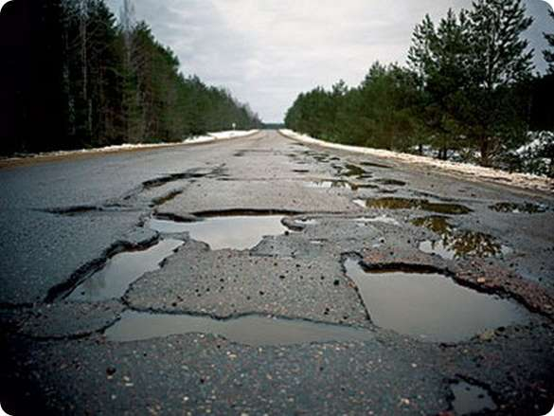
Дорожньо-будівельне обладнання
Зараз, за даними Міністерства інфраструктури, в Україні у незадовільному стані 97% доріг. Щорічні збитки для економіки України через низьку якість дорожнього покриття сягають біля 24 млрд. грн.
Україна має стратегічне розташування в Європі. 74% всього транспорту, який користується існуючою мережею доріг, становлять вантажні автомобілі.

Slide 16
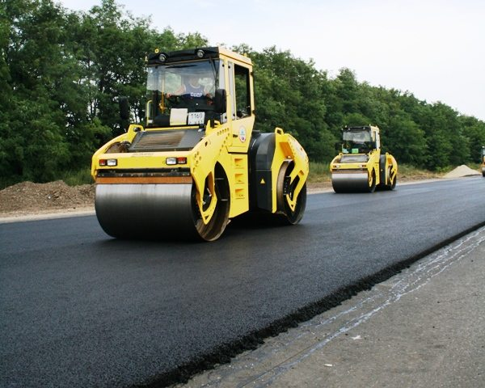
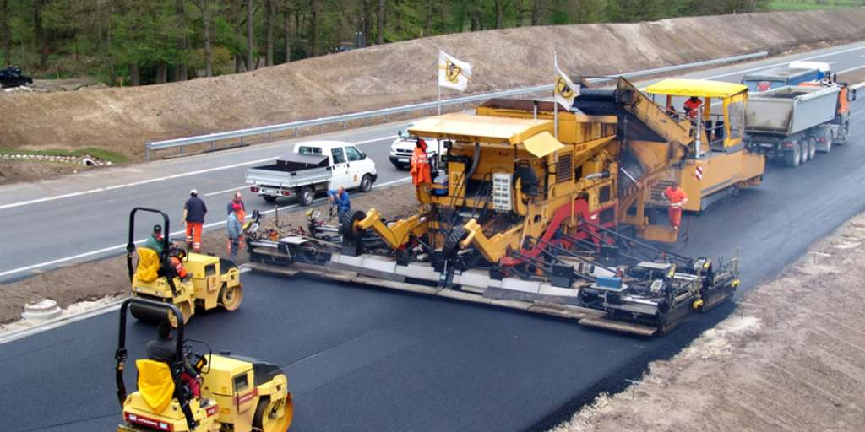
У 2015 році автодорожний сектор України було реформовано (змінено систему управління, децентралізовано управління міцевими дорогами і скасовано монополію держави на ринку дорожньо-ремонтних робіт).
Очікується, що у 2020 році обсяг доріг з незадовільним покриттям зменшиться 10%, за п’ять років Кабінет Міністрів планує відремонтувати понад 9 100 км існуючих доріг та побудувати 1 000 км нових.
Великий потенціал для виробників дорожньо-будівельної техніки (компанія «Deutsche Leasing» супроводжувала своїх партнерів-вендорів у сфері будівництва та відкрила в Китаї в 2006 році першу незалежну лізингову компанію з бюджетом на 20 млн. євро, який вона подвоїла наступного року та довела до 310 млн. євро в 2011 р.)

Slide 17
Медичне обладнання
Обсяг українського ринку медичного обладнання у 2016 році становив 288 млн. дол. США (збільшення на 3,7% порівняно з 2015 р.).
Зростання пояснюється додатковими коштами, виділеними урядом на закупівлю кардіологічного обладнання (5,7 млн. дол. США), японськими грантами (на 335 000 дол. США) на модернізацію обладнання в лікарнях та діючим проектом Світового банку на суму 261 млн. США.
Зростає сектор приватної медицини; темпи зростання серед МСП: 44,7% у 2015 р. та 30,2% у 2016 р.
Портфель лізингу в Україні в третьому кварталі 2017 року: 13,8 млн. грн.
Для порівняння, лізинг медичного обладнання в США в 2016 році становив 13,2 млрд. дол. США (4% чистої балансової вартості лізингу), в Японії – 2,2 млрд. дол. США (5,1%) та в сусідній Польщі - 233 млн. дол. США (1,4% у 2017 р.).

Slide 18
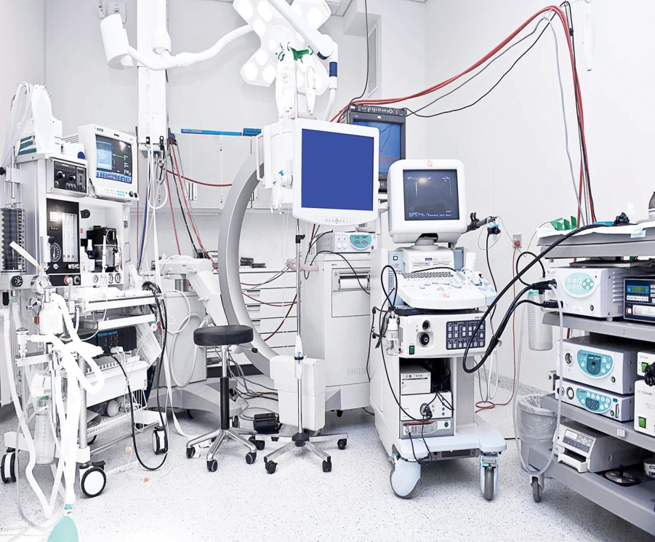
Медичне обладнання
Багато потреб у таких галузях:
  Діагностичне обладнання, що створює зображення (ультразвук, комп’ютерна томографія, магнітно-резонансна томографія)
  Обладнання для дистанційного моніторингу пацієнтів
  Рентгенівські системи
  Лабораторне обладнання
  Обладнання для лазерної хірургії
  Ортопедія
  Стоматологічне та протезне обладнання і матеріали

Slide 19
Майбутні можливі лізингові рішення в Україні
У вендорному лізингу: спеціальний онлайн-інструмент взаємодії між дилером та лізинговою компанією, який дозволяє приймати негайні рішення щодо ризику та друкувати договір лізингу в пункті продажу – можливість укладення угоди за один день.
Лізинг офісного обладнання – оплата залежить від рівня користування (напр., у випадку копіювальної техніки – від кількості сторінок).
Автомобілі в особистому користуванні – оплата залежить від відстані (пробіг автомобіля в мілях).
Операційний лізинг з повним технічним обслуговуванням в аграрному секторі для великих ферм з можливістю заміни обладнання наприкінці строку лізингу.
Електронний лізинг – можливість повністю оформити лізинг онлайн (угоди на невеликі суми): від пропозиції до укладення договору лізингу.

Slide 20

Проблема фінансування у гривнях
Головна проблема лізингових компаній, про яку говорили на всіх зустрічах

Slide 21
Проблема фінансування у гривнях
За оцінками Німецької консалтингової групи в Україні, дефіцит фінансування малого та середнього бізнесу становить 9,3 млрд. євро.
Дуже вітається будь-яка допомога з боку міжнародних донорів; численні проекти міжнародних організацій, які мають на меті стимулювати економіку та соціальні реформи
Небагато проектів націлені на лізинг; ЄБРР надав компанії «ОТР Лізинг» кредит в гривнях на суму 20 млн. дол. США для фінансування лізингових операцій з приватними українськими компаніями, у тому числі МСП під егідою Програми ЄБРР з кредитування МСП в національній валюті.
Випуск облігацій

Slide 22
Необхідність у змінах в законодавстві та оподаткуванні
Проект нового закону про фінансовий лізинг зареєстрований у Верховній Раді, але його ще можна вдосконалити
Так звана проблема подвійного оподаткування у разі перепродажу вилученого майна
Необхідність вирішення проблеми нелегального імпорту автомобілів, що негативно впливає на продаж та лізинг як нових так і б/в автомобілів
Відсутність можливості участі в будь-яких пільгових державних програмах (так звані «компенсації»)
Потреба створення стимулів для розвитку даного сектору (напр., прискорена амортизація)

Slide 23
Хто та як може покращити ринок лізингу в Україні
Держава
Зміни в законодавстві (Верховна Рада)
Більш сприятлива податково-бюджетна політика, яка стимулює фінансування через лізинг (оподаткування)
Лізингодавці
Більш прозорі для лізингоодержувачів та органів влади
Асоціація
Стабільна економіка
Більш відкриті для нових секторів
Активна роль в інформаційно-роз’яснювальній роботі щодо лізингу в українському суспільстві та відновлення довіри до фінансового сектору
Пропагування лізингу на українському ринку за межами України
Інформаційно-роз’яснювальна робота серед населення та підвищення обізнаності з питань лізингу
Членство в УОЛ як ознака надійності

Slide 24

Дуже дякую за увагу!
Успіх
попереду
Проект USAID Трансформація фінансового сектору

